Slide 1
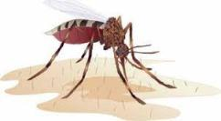
ENFERMEDADES TRANSMITIDAS POR VECTORES
María Salomé Hernández Ramírez
Médica general
Universidad Pontificia Bolivariana

Slide 2
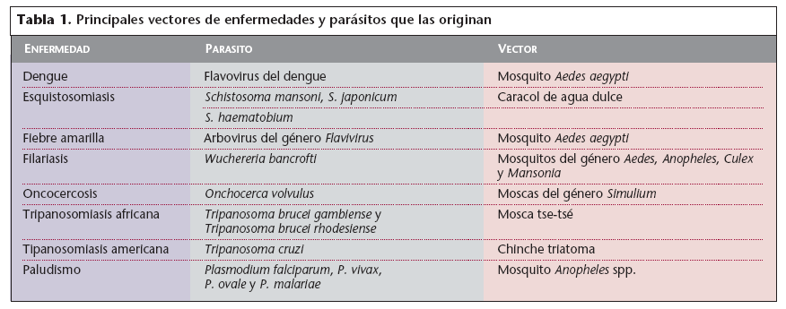
Vector
Organismo que transmite un microorganismo o parásito de un huésped a otro.
Ingieren el microorganismo causante de la enfermedad mientras se alimentan de la sangre un huésped infectado, y posteriormente lo inyectan en un nuevo huésped (artrópodos hematófagos).
El agua y la temperatura son fundamentales para su reproducción.

Slide 3
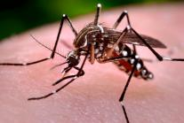
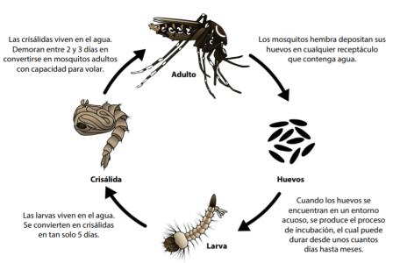
Aedes aegypti
Trópicos (Asia y América Latina).
Preferencia por humanos pero en casos obligados animales.
La hembra pica generalmente en el día y en horas crepusculares.
Requiere ingesta sanguínea para la producción de huevos.
Arbovirus: Flaviviridae, Togaviridae → tropismo por pequeños vasos y SNC.
Período de incubación: 7 a 10 días.
Chinkungunya
Fiebre amarilla
Dengue
Zika
Notes:
Un huevo demora entre 7 y 10 días en convertirse en mosquito adulto
Arbovirus-> Flaviviridae-Togaviridae

Slide 4
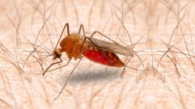
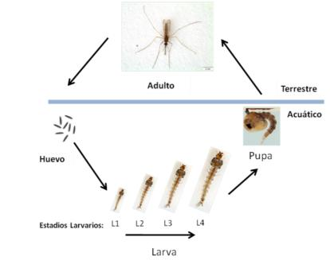
Anopheles
Zonas templadas, tropicales y subtropicales.
Transmisión hembras.
Plasmodium, malaria.
Anochecer y amanecer.
50 a 200 huevos por ovulación.
La presencia de esporozoitos en las glándulas salivales del mosquito indica la capacidad de transmisión.
La temperatura y la humedad son fundamentales.
Notes:
Las hembras adultas de Anopheles copulan una vez y continúan poniendo huevos a lo largo de su vida. • Las hembras deben tomar una ingesta sanguínea cada 2-3 días. La sangre es necesaria para el desarrollo de los huevos. Las hembras ponen una tanda de huevos antes de la siguiente alimentación con sangre. • Los huevos son depositados en el agua (pozas de lluvia, lagunas, riberas de ríos, lagos, etc.) en tandas de 50 a 200 huevos. • El tiempo que transcurre para que los huevos eclosionen en larvas depende en gran parte de la temperatura:  A unos 30ºC, los huevos eclosionan en larvas en unos 2-3 días.  En zonas templadas (16ºC), en unos 7-14 días.

Slide 5
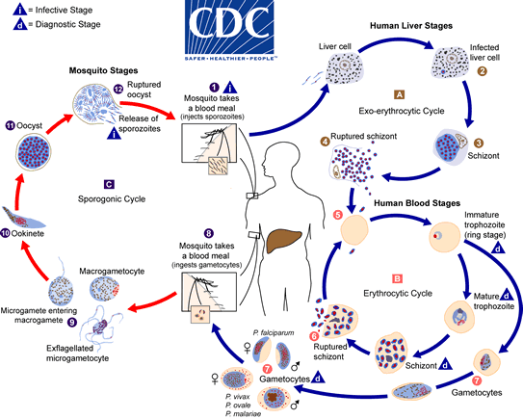
Malaria
Plasmodium-parásito: falciparum, vivax, ovale, malariae, knowlesi.
P. falciparum: más grave.
Vivax y ovale: hipnozoitos.
Período de incubación: 7 a 30 días.
Forma infectiva: esporozoitos.
Forma diagnóstica: trofozoitos, esquizontes, gametocitos.
Notes:
Knowlesi(zoonosis-macacos)
P. vivax y P. ovale tienen etapas ("hipnozoitos") que pueden permanecer latentes en las células del hígado durante períodos prolongados (meses o años) antes de reactivar e invadir la sangre. Tales recaídas pueden resultar en la reanudación de la transmisión después de esfuerzos de control aparentemente exitosos, o pueden introducir la malaria en un área que estaba libre de malaria.
El ciclo de vida del parásito de la malaria comprende dos huéspedes. Durante una ingestión de sangre, una hembra de mosquito Anopheles infectado con malaria inocula esporozoitos en el huésped humano. Los esporozoitos infectan las células del hígado y maduran en esquizontes, que se rompen y liberan merozoitos. (Es de destacar que en P. vivax y P. ovale una etapa latente [hipnozoitos] puede persistir en el hígado (si no se trata) y causar recaídas al invadir el torrente sanguíneo semanas o incluso años después). Después de esta replicación inicial en el hígado ( esquizogonía exoeritrocítica), los parásitos experimentan una multiplicación asexual en los eritrocitos (esquizogonía eritrocítica). Los merozoitos infectan los glóbulos rojos. Los trofozoítos en etapa de anillo maduran en esquizontes, que se rompen liberando merozoítos. Algunos parásitos se diferencian en estadios eritrocíticos sexuales (gametocitos). Los parásitos en estadio sanguíneo son responsables de las manifestaciones clínicas de la enfermedad. Los gametocitos, masculinos (microgametocitos) y femeninos (macrogametocitos), son ingeridos por un mosquito Anopheles durante una ingestión de sangre. La multiplicación de los parásitos en el mosquito se conoce como ciclo esporogónico. Mientras que en el estómago del mosquito, los microgametos penetran en los macrogametos generando cigotos. Los cigotos, a su vez, se vuelven móviles y alargados (ookinetes) que invaden la pared del intestino medio del mosquito donde se convierten en ooquistes. Los ooquistes crecen, se rompen y liberan esporozoitos, que llegan hasta las glándulas salivales del mosquito. La inoculación de los esporozoitos en un nuevo huésped humano perpetúa el ciclo de vida de la malaria.
El mosquito en la picadura inyecta esporozoitos que es la forma infectante,estos tiene tropisto por el hígado, invadiendo los sinusoides e invaden los hepatocitos y cuando se rompen los esquizontes hepáticos van a liberar merozoitos que son la forma infectante de los glóbulos rojos y dentro de los glóbulos rojos se convierten en trofozoítos. Es el los glóbulos rojos donde van a proliferar, crecer, romperlos y van a seguir infectando otros GR. Algunos pueden pasar a ser gametocitos que son las formas sexuales que son las formas de las cuales se va a alimentar el mosquito y en el intestino se convierten e esporozoitos para perpetuar elciclo.

Slide 6
Notes:
Falciparum es mas patogénico porque tiene la capacidad de formar rosetas, donde se van pegando otros glóbulos rojos generando obstrucción de la microvasculatura, invasión

Slide 7
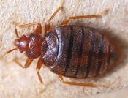
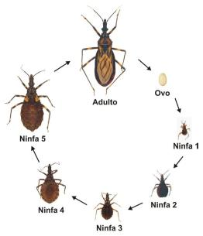
Triatominos
América.
“Chinches”, “pitos”, “vichuca”.
Insectos que “residen en nidos”.
Hematófagos obligados y de vida nocturna.
Ciclo de vida: 4 a 12 meses.
Período de incubación: 5-15 días.
Toman 3 a 5 veces su propio peso de sangre en una sola alimentación.
Principales vectores de Trypanozoma cruzi.
Los tripanosomas ingeridos se desarrollan en el intestino del insecto.

Slide 8
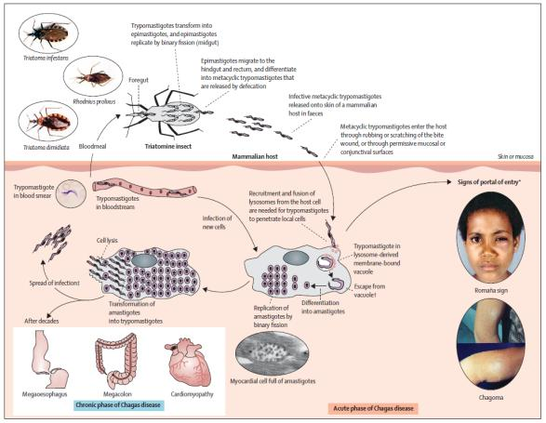
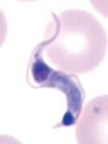
Trypanosoma cruzi (chagas)
Parásito intracelular (un flagelo y una mitocondria).
Notes:
El triatomino succiona la sangre infectada con tripomastigotes los cuales se transforman a epimastigotes que se replican por fusión binaria en el intestino medio. El epimastigote migra del intestino posterio al recto donde se diferencia a tripomastigote metacíclico que es liberado por la defecación depositándose en la piel del mamífero. El tripomastigote metacíclico ingresa al hospedero al frotar o rascar el sitio de picadura del triatomino o por ingreso directo en mucosas o conjuntivas, produciendo los signos clásicos de puerta de entrada: signo de romaña y chagoma.
Una vez en el hospedero, el tripomastigote se internaliza a través de la formación de una vacuola derivada de lisosomas, luego se escapa de la vacuola y se diferencia a amastigote el cual se replica por fusión binaria hasta que producen lisis celular haciendo que salga en forma de tripomastigote con lo cual se propaga la infección y luego de décadas se producirá el megaesófago, megacolon y cardiomiopatía. (diferencial en diagnóstico de falla cardiaca crónica)
Un vector de insecto triatomino infectado (o "chinche besadora") ingiere sangre y libera tripomastigotes en sus heces cerca del sitio de la herida por mordedura. Los tripomastigotes ingresan al huésped a través de la herida o a través de membranas mucosas intactas, como la conjuntiva. Las especies comunes de vectores de triatominos para la tripanosomiasis pertenecen a los géneros Triatoma, Rhodnius y Panstrongylus. Dentro del hospedador, los tripomastigotes invaden las células cercanas al sitio de inoculación, donde se diferencian en amastigotes intracelulares. Los amastigotes se multiplican por fisión binaria y se diferencian en tripomastigotes, y luego se liberan a la circulación como tripomastigotes del torrente sanguíneo. Los tripomastigotes infectan células de una variedad de tejidos y se transforman en amastigotes intracelulares en nuevos sitios de infección. Las manifestaciones clínicas pueden resultar de este ciclo infeccioso. Los tripomastigotes del torrente sanguíneo no se replican (a diferencia de los tripanosomas africanos). La replicación se reanuda solo cuando los parásitos entran en otra célula o son ingeridos por otro vector. El "bicho besador" se infecta al alimentarse de sangre humana o animal que contiene parásitos circulantes. Los tripomastigotes ingeridos se transforman en epimastigotes en el intestino medio del vector. Los parásitos se multiplican y diferencian en el intestino medio y se diferencian en tripomastigotes metacíclicos infecciosos en el intestino posterior.
La enfermedad de Chagas aguda ocurre inmediatamente después de la infección y puede durar hasta algunas semanas o meses. Durante la fase aguda, se pueden encontrar parásitos en la sangre circulante. Esta fase de la infección suele ser leve o asintomática. Puede haber fiebre o hinchazón alrededor del sitio de la inoculación (donde el parásito entró en la piel o la membrana mucosa). En raras ocasiones, una infección aguda puede provocar una inflamación grave del músculo cardíaco o del cerebro y del revestimiento alrededor del cerebro.Después de la fase aguda, la mayoría de las personas infectadas entran en una forma asintomática prolongada de la enfermedad (llamada “crónica indeterminada”) durante la cual se encuentran pocos o ningún parásito en la sangre. Durante este tiempo, la mayoría de las personas desconocen su infección. Muchas personas pueden permanecer asintomáticas de por vida y nunca desarrollar síntomas relacionados con el Chagas. Sin embargo, se estima que entre el 20% y el 30% de las personas infectadas desarrollarán problemas médicos graves y, a veces, potencialmente mortales a lo largo de su vida.

Slide 9
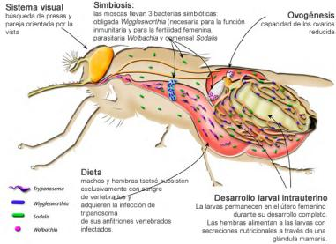
Mosca tsé tsé
Moscas hematófagas africanas, tanto machos como hembras.
Trypanosoma brucei.
Tripanosomiasis africana o enfermedad del sueño.
La hembra produce un solo huevo en cada puesta y la larva permanece en el útero durante los 3 estados de su desarrollo; La hembra alimenta la larva con las secreciones lechosas de una glándula modificada del útero. La larva emerge después de completar su desarrollo, se entierra en el suelo y forma la pupa; la mosca adulta emerge luego de 20 a 30 días.
Pican en el día.

Slide 10
Trypanosoma bruzei
Enfermedad del sueño.
Forma infectante: Trypomastigotes metacíclicos.
Forma diagnóstica: Trypomastigotes circulantes.
Notes:
1. Cuando una mosca tsé-tsé infectada pica a una persona (o a un animal), inyecta una forma de los protozoos que puede causar una infección (llamada tripomastigota) en la piel. Los protozoos se desplazan al sistema linfático y al torrente sanguíneo.
2. En el interior de la persona, cambian de forma y viajan a los órganos y tejidos de todo el cuerpo, incluyendo la linfa y el líquido cefalorraquídeo.
3. Los protozoos se multiplican en el torrente sanguíneo y en otros líquidos corporales.
4. Circulan por el torrente sanguíneo.
5. Una mosca ingiere los protozoos cuando pica a una persona infectada.
6. Dentro de la mosca, los protozoos cambian de forma y se multiplican.
7–8. Los protozoos viajan hasta las glándulas salivales de la mosca, se multiplican y se convierten en tripomastigotes, la forma que se inyecta cuando la mosca pica a una persona.
Durante una ingestión de sangre en el huésped mamífero, una mosca tsetsé infectada (género Glossina) inyecta tripomastigotes metacíclicos en el tejido de la piel. Los parásitos ingresan al sistema linfático y pasan a la imagen del torrente sanguíneo. Dentro del huésped, se transforman en una imagen de tripomastigotes del torrente sanguíneo, se transportan a otros lugares del cuerpo, llegan a otros fluidos corporales (p. Ej., Linfa, líquido cefalorraquídeo) y continúan la replicación por imagen de fisión binaria. Todo el ciclo de vida de los tripanosomas africanos está representado por etapas extracelulares. La mosca tsetsé se infecta con tripomastigotes del torrente sanguíneo cuando ingiere sangre en una imagen de hospedador de mamífero infectado. En el intestino medio de la mosca, los parásitos se transforman en tripomastigotes procíclicos, se multiplican por una imagen de fisión binaria, abandonan el intestino medio y se transforman en una imagen de epimastigotes. Los epimastigotes llegan a las glándulas salivales de la mosca y continúan la multiplicación por imagen de fisión binaria. El ciclo en la mosca dura aproximadamente 3 semanas. Rara vez T. b. gambiense se puede adquirir de forma congénita si la madre se infecta durante el embarazo.

Slide 11
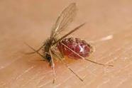
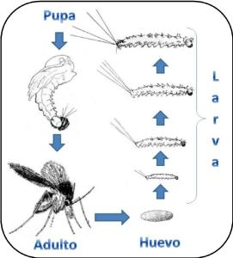
Lutzomyia
Moscas hematófagas nocturnas.
Continente americano: zonas tropicales y subtropicales.
Leishmaniasis.
Transmisión hembras.
Posterior a la ingesta de sangre, las hembras producen cientos de huevos que depositan en lugares oscuros y húmedos (bajo las rocas, o material en descomposición). Después de 30 a 60 días pasan a larvas, pupas y adultos.

Slide 12
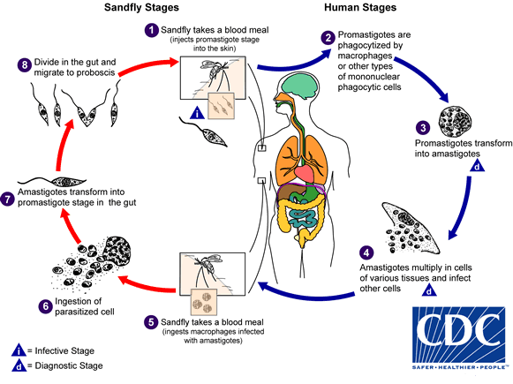
Leishmaniasis
Leishmania: protozoo intracelular obligado.
Distintas especies indistinguibles entre sí.
Suramérica y Centro América.
Visceral: India, Brasil.
Forma infectante: promastigotes.
Forma diagnóstica: amastigotes (Giemsa, H&E).
Notes:
El ciclo comienza cuando el vector hembra con sus estructuras bucales corta los tejidos dérmicos de un vertebrado infectado con Leishmania, generando un acúmulo de sangre y succionándolo después. Esta materia infectada porta amastigotes que se liberan en el intestino del vector y se adhiere a las microvellosidades de la pared luminal. A continuación, estos amastigotes se multiplican por varias generaciones hasta convertirse en promastigotes metacíclicos, que se anclan a la hipofaringe y probóscide del vector. Tal transformación se lleva a cabo en 24-48 h desde la succión. El vector ya infectado, al picar a otro hospedador, le transmitirá los promastigotes metacíclicos. En cada picadura inocula entre 10 y 100 promastigotes. Éstos serán fagocitados por los macrófagos y por otros tipos de células fagocíticas mononucleares del huésped, siendo transformados en su interior en amastigotes. Al cabo de 36 horas aproximadamente se multiplican en las células infectadas llegando hasta 200, lo que ocasiona la ruptura del macrófago invadiendo a otros leucocitos y afectando otros tejidos, empezando de nuevo el ciclo.6,7
Pica y produce promatigotes que se quedan en la piel y crecen dentro de las células y crecen como amastigotes. Van creciendo y generando ulceración y daño del tejido.
Dx viendo amastigotes en la ulcera
Visceral mas por brazilienzis, palamensis: hepatoesplenomegaiali y compromiso de formas celualres

